Slide 1
NIF C-11 CAPITAL CONTABLE
TANIA RUIZ
ANA LUCIA HIGUERA

Slide 2
ALCANCE
Aplicable a entidades lucrativas que emiten EEFF de acuerdo a los términos establecido por la NIF A3 “Necesidades de los usuarios y objetivos de los estados financieros”.
No incluye:
Pagos basados en acciones: NIF D8
Efectos de inflación en el capital contable: NIF B10
Presentación de los cambios en los rubros de capital contable: NIF B4

Slide 3
CAPITAL CONTABLE (ACTIVOS NETOS)
Valor residual de los activos de la entidad, una vez deducidos todos sus pasivos.
ENTIDADES LUCRATIVAS
CAPITAL CONTABLE
ENTIDADES NO LUCRATIVAS
PATRIMONIO CONTABLE
Representa para los propietarios de la entidad el derecho sobre los activos netos y se puede ejercer mediante reembolso de capital o distribución de dividendos.

Slide 4
CLASIFICACIÓN
Se debe considerar lo siguiente:
Sustancia económica
Aspectos legales y contractuales
El capital contable se clasifica en capital contribuido y capital ganado.

Slide 5
CAPITAL CONTRIBUIDO
Se debe reconocer al valor razonable del monto aportado a la entidad.
CAPITAL SOCIAL
APORTACIONES EN ESPECIE
APORTACIONES PARA FUTUROS AUMENTOS DE CAPITAL
PRIMA EN EMISIÓN DE ACCIONES

Slide 6
Acciones Ordinarias
Participan en las utilidades solo después de que han participado todos los otros tipos de instrumentos de capital
Acciones Preferentes
Normalmente limitan el derecho a voto de sus tenedores, pero podrán tener derechos de dividendos y en caso de liquidación deben reembolsarse antes.
Acciones en Tesorería
Cuando una entidad adquiere sus acciones, se disminuyen del capital contable, reconociéndolas por separado a su costo de adquisición en un rubro de Acciones en Tesorería.

Slide 7
CAPITAL GANADO
UTILIDADES ACUMULADAS
RESERVAS DE CAPITAL
PÉRDIDAS DE CAPITAL
OTROS RESULTADOS INTEGRALES

Slide 8
Amortización de acciones
Reducción del capital contribuido.
Reembolso de capital
Distribución de dividendos
Se crea un pasivo y se afectan utilidades acumuladas.
Consiste en entregarles a los tenedores un monto determinado por sus acciones.

Slide 9
Absorción de pérdidas
Los importes correspondientes de las perdidas asumidas deben considerarse como una reducción de las perdidas acumuladas.
Aumentos o disminuciones en el número de acciones en circulación
Splits

Slide 10
ESCISIÓN
Ocurre cuando una sociedad (escindente) aporta una parte de sus activos, pasivos y capital contable a otra de nueva creación (escindida).
Los activos, pasivos y capital transmitidos se deben dar de baja y reconocerse por la nueva entidad con base en su valor en libros.

Slide 11
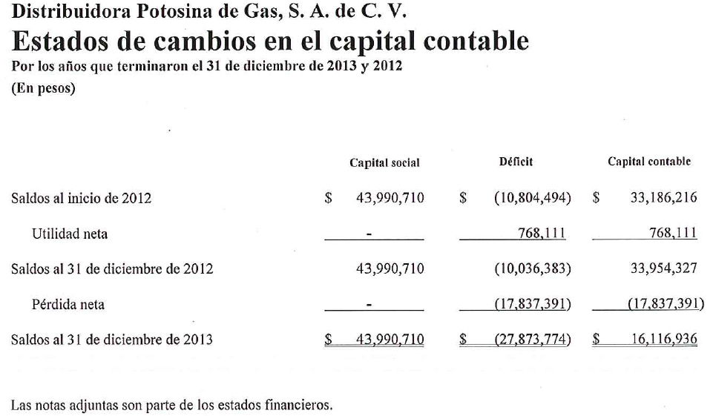


PRESENTACIÓN Y REVELACIÓN

